Slide 1


Slide 2
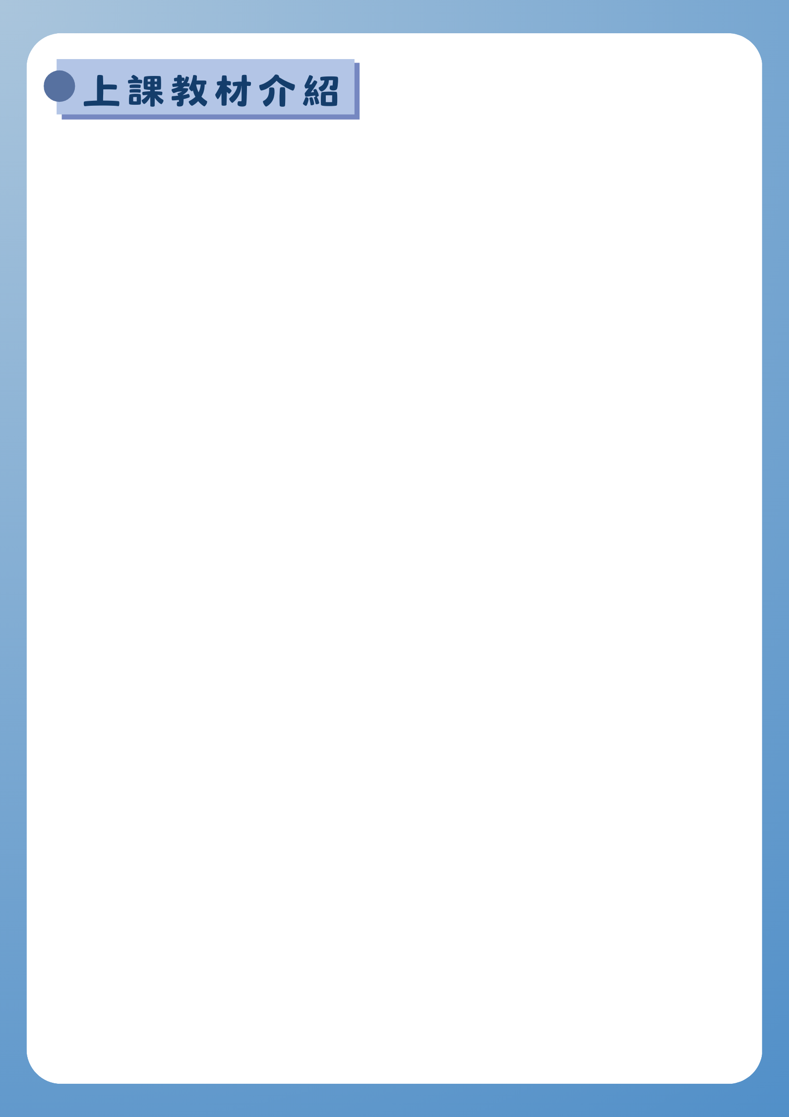
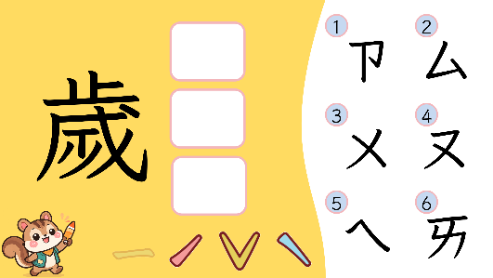
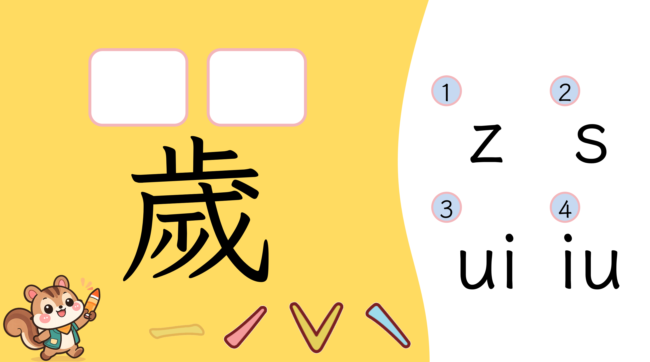
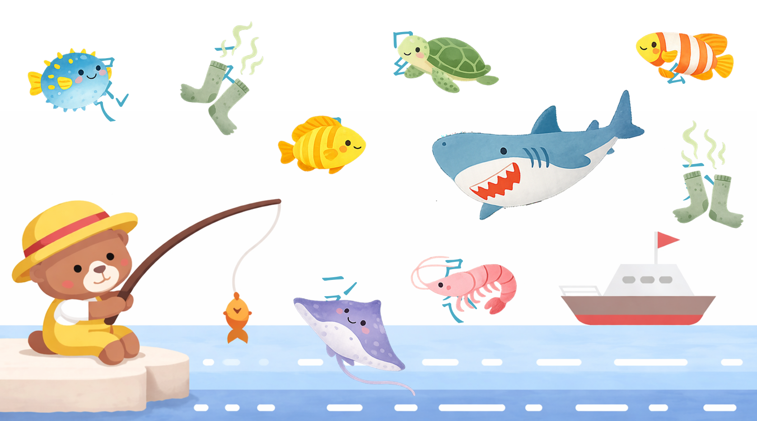
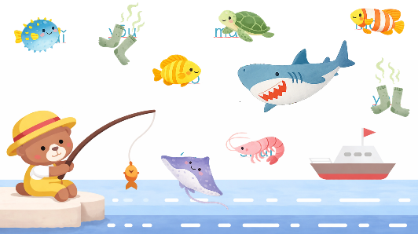
【遊戲1-注音版】
拼音組合王
【遊戲1-漢拼版】
拼音組合王
【遊戲2-注音版】
海洋盲盒小釣手
【遊戲2- 漢拼版】
海洋盲盒小釣手

Slide 3

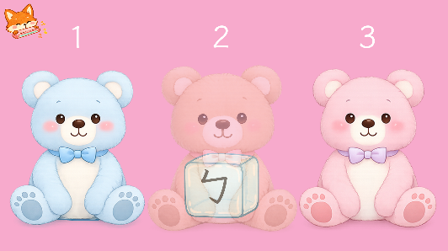
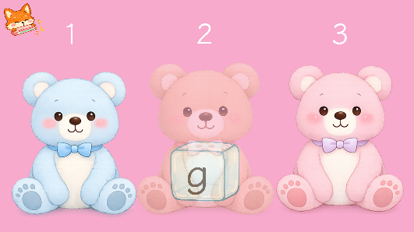
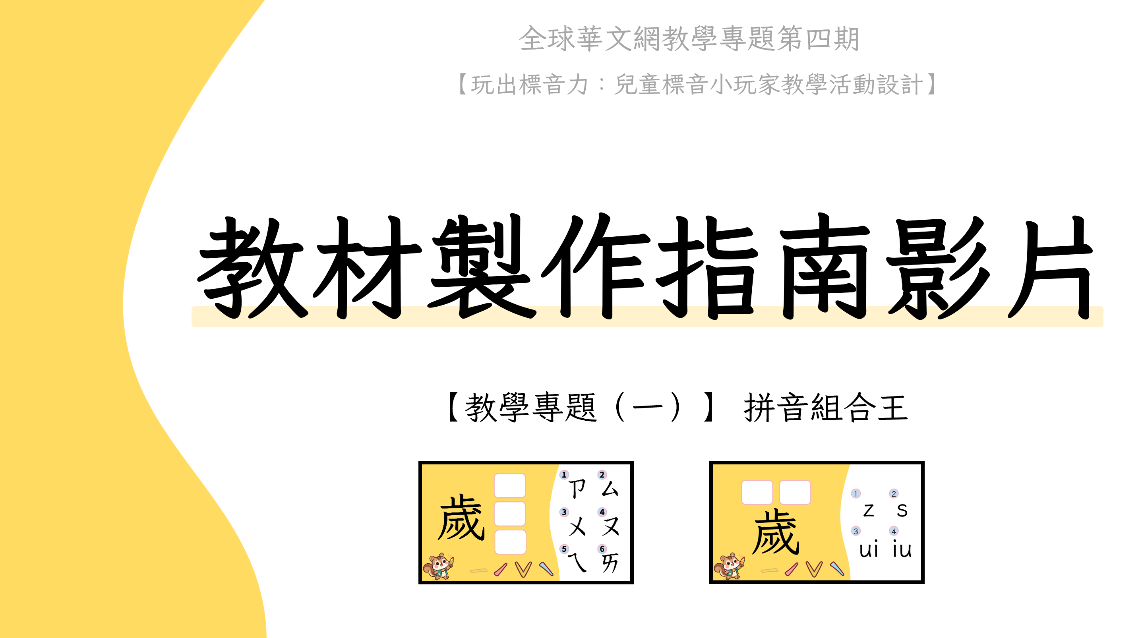
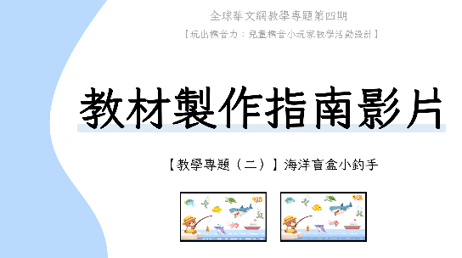
【遊戲3-注音版】
閃電眼：注音躲貓貓
【遊戲3-漢拼版】
閃電眼：注音躲貓貓
【補充教材】
教材製作指南影片1
【補充教材】
教材製作指南影片2

Slide 4
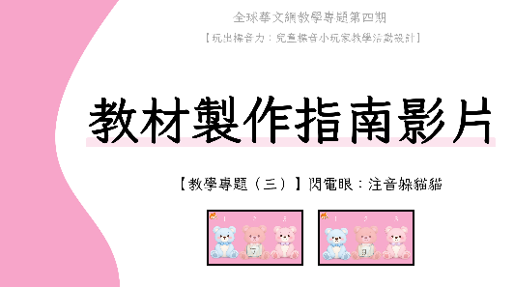
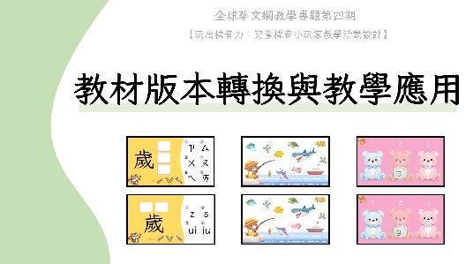
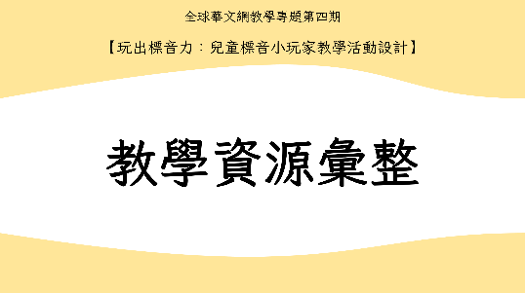
【補充教材】
教材製作指南影片3
【補充教材】
教材版本轉換與
教學應用
【補充教材】
教學資源彙整PDF1份

Slide 5
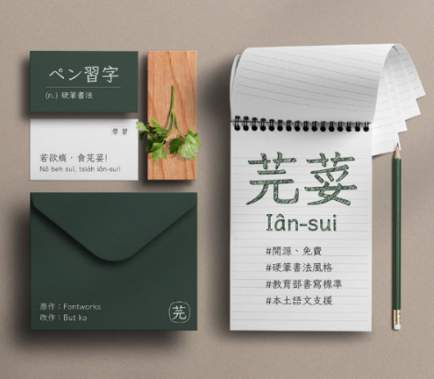
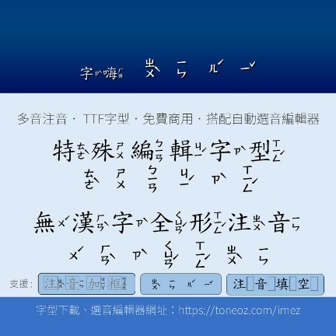
【圖片來源與版權聲明】為落實智慧財產權保護並避免任何潛在之版權爭議，本數位教材（包含簡報素材、學習單及活動圖檔）中所使用之所有圖片與視覺設計，皆為運用 AI 圖像生成技術原創所產出之免版權素材。各教學單位與教師皆可安心下載，並自由運用於各式非營利之教學場域中。
※ 教材字型與標音說明：
為確保教材內容完整呈現，建請老師於教學前先安裝「芫荽」及「字嗨注音而已R」字型。
●教材內使用之字嗨注音而已R字型取自「ToneOZ澳聲通」網站中的「字型下載」頁面，芫荽字型取自「ButTwaiwan」網頁中之「iansui」頁面，網頁中說明如下圖所示：
● 破音字之標音可使用「ToneOZ曉聲通工具」調整。

Slide 6

【上課教材】 遊戲1-拼音組合王
教學對象 | 兒童
教學時間 | 約8分鐘
教學目標 | 建立學生對完整音節（聲母、韻母、聲調）拼讀能力的概念。 提升學生聽辨標音與組合音節的能力。 透過互動操作，加強學生對正確發音的辨識與記憶。
教學材料 | 本教材提供之簡報檔案 本教材之簡報使用特殊字型製作，相關說明請參考教師手冊第4頁。另，建議以 PowerPoint「投影片放映」模式進行教學，並點擊互動物件操作，避免誤觸空白處造成跳頁；若誤跳頁，可按「←」返回上一頁。
參考教材 | 示範題目取自《學華語向前走》入門冊課本 B 第十二課；標音音檔引用《學華語開步走》之標音音檔資源。 本教材提供多元練習題目，教師完成對應課次教學後，可直接運用簡報進行課堂活動；亦可依教學需求搭配教材製作指南影片，自行新增或替換題目，以延伸應用於不同課次之標音教學。
教學階段 | 時間 | 教學步驟
活動導入 | 1分鐘 | 教師點擊簡報，呈現目標漢字（如「歲」），並播放讀音。

Slide 7

教學階段 | 時間 | 教學步驟
 |  | 2. 教師說： 「小朋友，我們現在要來玩一個拼音遊戲喔！」 「先來聽這個字怎麼唸～」 「來，一起唸一次：ㄙㄨㄟˋ」 教師動作：播放音檔，帶領學生跟讀。
規則說明 | 1分鐘 | 教師說明遊戲流程。 教師說： 「等一下你們要把這個字的注音拼出來喔！」 「我們要從最上面的聲母開始往下找韻母、最 後找聲調！」 2. 教師指示操作方式。 教師說： 「你們可以告訴老師要選哪一個號碼的注音！」 教師動作：指向畫面三個空格與選項區。
音節組合練習 | 4分鐘 | 教師引導學生選擇聲母。 教師說： 「第一個聲母，是哪一個呢？」 教師動作：點擊學生選擇的選項（播放讀音）。 教師引導學生選擇韻母。 教師說： 「再來是韻母，大家再聽一次～」 教師動作：播放音檔或點擊選項。 教師引導學生選擇聲調。 教師說： 「最後是聲調，這個很重要喔！」 教師動作：點擊聲調選項。
答案確認與發音強化 | 1分鐘 | 教師點擊確認答案，揭示完整標音並播放讀音。 教師說： 「我們來看看拼對了沒有～」 「對了！就是這個！」 教師帶領學生再次唸讀。 教師說： 「再唸一次：ㄙㄨㄟˋ，很棒！」 教師動作：播放完整音檔，全班跟讀。

Slide 8
教學階段 | 時間 | 教學步驟
進階挑戰（可選） | 1分鐘 | 教師加入相似音干擾選項。 教師說： 「這一題會有幾個很像的注音，要仔細聽喔！」 學生再次進行辨識與選擇。 教師動作：操作簡報進行下一題。

Slide 9
【上課教材】 遊戲2-海洋盲盒小釣手
教學對象 | 兒童
教學時間 | 約10分鐘
教學目標 | 強化學生對標音（注音／拼音）之正確拼讀能力。 提升學生對語音的聽辨能力與發音準確度。 透過「拼讀後開獎」的遊戲機制，增進學生學習動機與課堂參與度。 結合即時音檔回饋，協助學生建立正確語音對應與自我修正能力。
教學材料 | 本教材提供之簡報檔案 本教材之簡報使用特殊字型製作，相關說明請參考教師手冊第4頁。另，建議以 PowerPoint「投影片放映」模式進行教學，並點擊互動物件操作，避免誤觸空白處造成跳頁；若誤跳頁，可按「←」返回上一頁。
參考教材 | 示範題目取自《學華語向前走》入門冊課本 B 第十二課。教師可依《學華語向前走》各課生詞內容，自行替換題目。
教學階段 | 時間 | 教學步驟
活動導入 | 2分鐘 | 教師點擊簡報，呈現注音或拼音題目。 教師說： 「我們現在要來玩一個『盲盒遊戲』喔！」 「每一題後面都藏了一個神秘的東西，你們想 不想知道是什麼？」

Slide 10
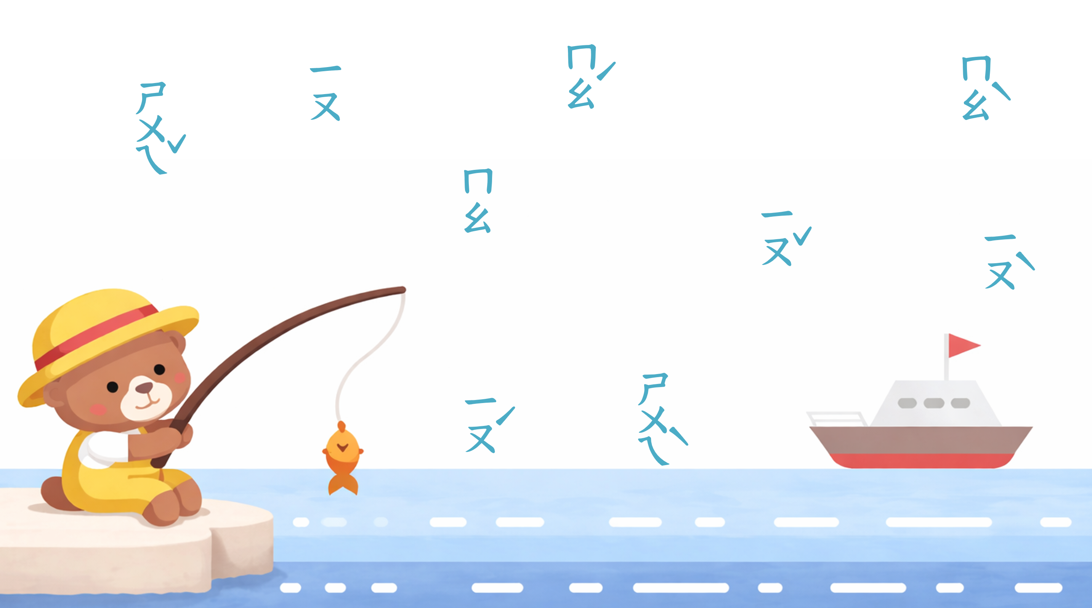
教學階段 | 時間 | 教學步驟
規則說明 | 2分鐘 | 教師說明遊戲規則。 教師說： 「等一下你們要選注音來唸喔！」 「選好之後點一下，就會打開盲盒！」 教師補充結果回饋方式。 教師說：「打開的時候，老師也會播放正確的 讀音，我們一起來聽看看有沒有唸對！」 教師動作：示範點擊標音。
拼讀與開盲盒操作 | 5分鐘 | 學生自行選擇標音並嘗試拼讀。 教師說：「選一個你想要的注音，試著拼讀 看看！」 2. 學生拼讀後，教師點擊學生選擇的標音。 教師動作：點擊標音，觸發盲盒動畫與音檔 播放。
答案回饋與發音強化 | 1分鐘 | 播放標準發音，強化學生聽覺記憶。 教師說： 「我們來聽正確的讀音喔！」 「來看看你開到了什麼！」 教師說： 「再唸一次！」。 教師動作：教師帶領學生再次跟讀。 教師說： 「哇～這次開到的是什麼？」

Slide 11

【上課教材】 遊戲3-閃電眼：注音躲貓貓
教學對象 | 兒童
教學時間 | 約10分鐘
教學目標 | 提升學生對標音（注音／拼音）的快速辨識能力。 強化學生根據語音進行即時判斷與反應的能力。 培養學生對易混淆音的聽辨敏感度與準確度。 透過限時挑戰與遊戲情境，提升學生專注力與學習動機。
教學材料 | 本教材提供之簡報檔案 本教材之簡報使用特殊字型製作，相關說明請參考教師手冊第4頁。另，建議以 PowerPoint「投影片放映」模式進行教學，並點擊互動物件操作，避免誤觸空白處造成跳頁；若誤跳頁，可按「←」返回上一頁。
參考教材 | 示範題目取自《學華語開步走》第9、11、12、14、15課。教師可依《學華語開步走》各課標音內容，自行替換題目。
教學階段 | 時間 | 教學步驟
活動導入 | 1分鐘 | 教師點擊簡報，呈現三個小熊圖案。 教師說：「小朋友，我們現在要來玩一個 『閃電眼』的遊戲喔！」 「等一下會有注音偷偷出現，你們要快速把你 聽到的注音找出來！」

Slide 12
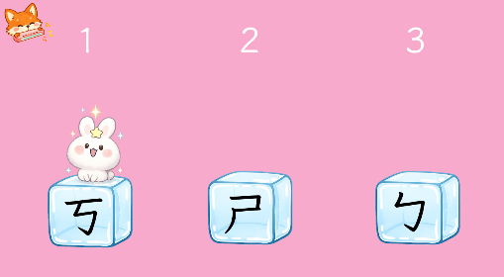
教學階段 | 時間 | 教學步驟
 |  | 教師說明任務目標。 教師說：「誰最快找到正確答案，就是今天 的閃電眼高手！」
規則說明 | 2分鐘 | 教師說明題目呈現方式。 教師說：「老師會先播放一個注音，你們要 仔細聽喔！」 教師說明操作方式。 教師說：「接著小熊會閃一下，你們要記 住看到的注音！」 「最後告訴老師，是第幾號小熊！」 教師說明輔助功能。 教師說：「如果沒聽清楚，我們可以再聽 一次！」 教師動作：指向左上角狐狸圖案音檔播放。
聽辨與快速判斷 | 4分鐘 | 教師播放或唸讀目標注音。 教師說： 「大家準備好了嗎？來，聽清楚喔～」（播放 或唸讀）教師點擊小熊圖片，觸發閃現動畫。 教師動作：點擊圖片，使注音短暫出現。學生 進行判斷並作答。 2. 教師說：「告訴老師是哪一隻小熊？」 學生說：口頭說出號碼。
答案揭示與發音強化 | 2分鐘 | 教師點擊正確答案，揭示結果。 教師說：「我們來看看答案～」 教師動作：點擊揭示正確小熊。 2. 教師說：「來，再聽一次正確的發音！」 教師動作：可播放冰塊圖音檔，帶領學生再 次唸讀。 教師說：「一起唸一次！」

Slide 13
教學階段 | 時間 | 教學步驟
重複練習與挑戰（可選） | 1分鐘 | 教師進入下一題，重複流程。 教師說： 「再來一題，這次會更快喔！」 可加入進階挑戰。 教師說：「這一題會更難，仔細聽喔！」

Slide 14

出版機關：中華民國僑務委員會
主編：林翠雲
統籌：陳嬿汝、王宣勳
編寫：張香瑩
審查：文藻線上華語教學中心師資團隊

